Slide 1



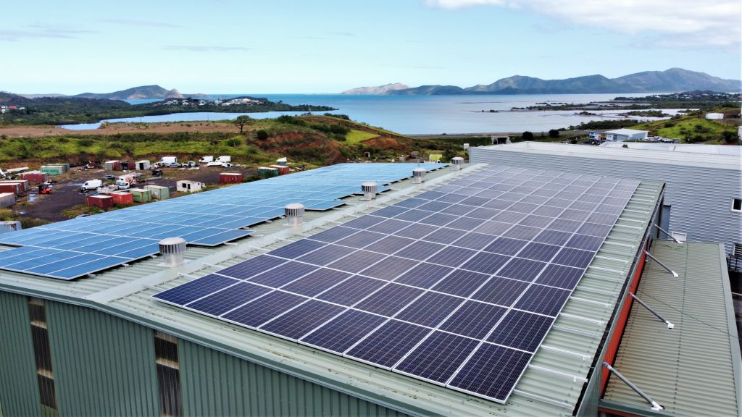
Etude de cas : installation photovoltaïque avec accumulateur

Slide 2




Sommaire
01
03
04
02
Introduction
Exemple
Le besoin
du
demandeur
Problématique

Slide 3
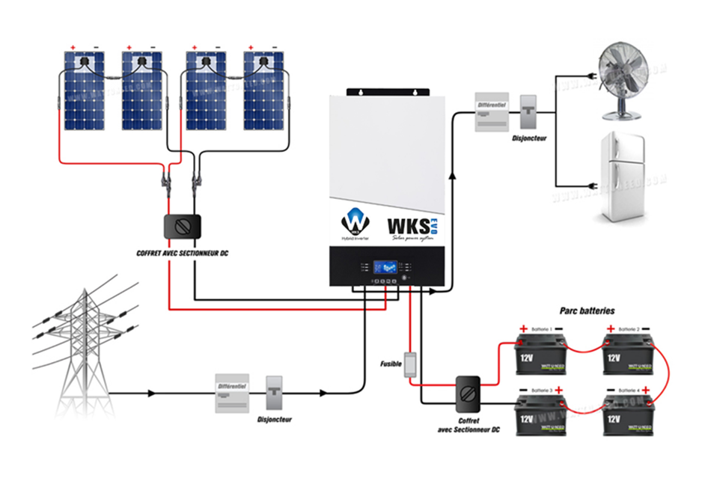
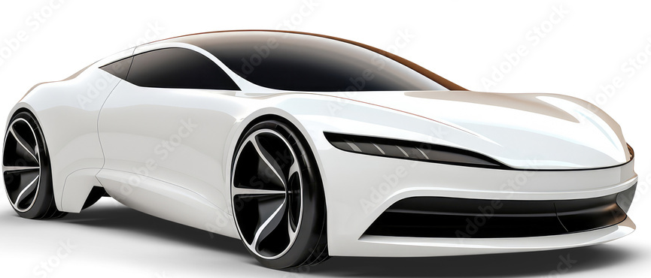
Onduleur hybride
Introduction
Panneaux photovoltaïques
Consommateurs
Parc de batteries
Réseau électrique

Slide 4
Besoins du demandeur
Notre demandeur souhaiterait installer des panneaux photovoltaïques sur sa villa dont les caractéristiques sont les suivantes :
Taille de la villa : 250m²
Habitation située en Wallonie
Il n’y a aucun obstacle pouvant empêcher les panneaux d’être en contact avec les rayons du soleil
Consommation annuelle moyenne en électricité : 20000kw/an
Le toit de la villa occupe une superficie 120 m²
Celle-ci est notamment composée d’un jacuzzi, d’une piscine intérieure et d’une voiture électrique

Slide 5
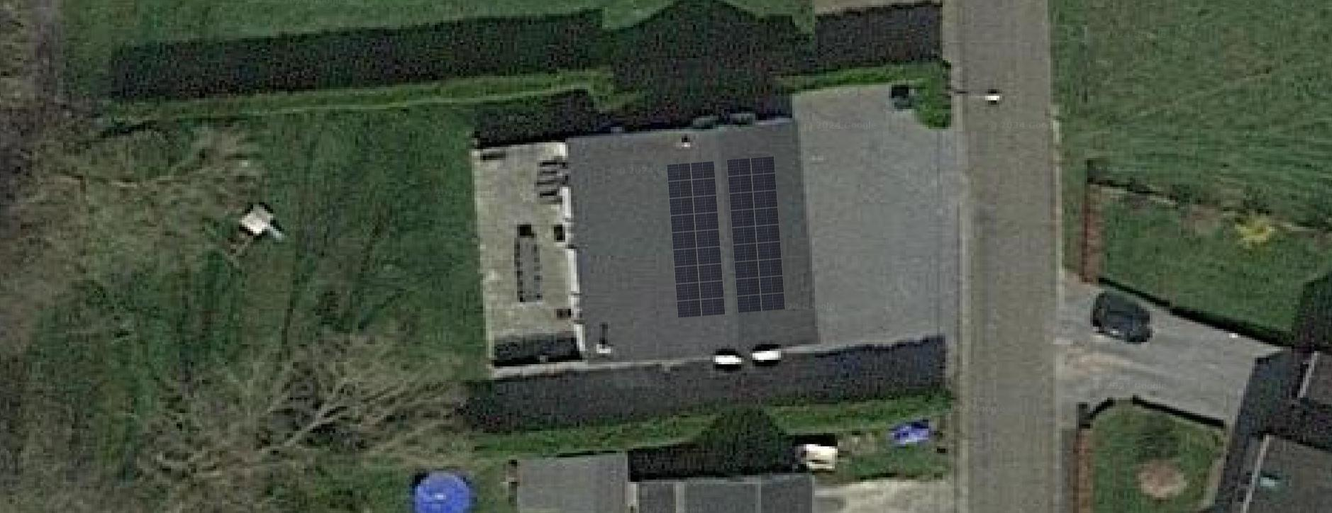
Vue aérienne de la villa

Slide 6
Problématique
Evaluer le nombre de panneaux nécessaire à installer sur la villa
Indiquer parmi la liste fournie le choix de panneaux avec la puissance totale, le type d'onduleur, le type de régulateur et la qualité de batterie accumulateur.
Vous avez la possibilité de chercher parmi d’autre fournisseurs
BONUS
Que conseillez-vous au demandeur de mettre en place dans le cas où il aurait plus ou moins de production d'énergie que prévu?
Quels seraient d’autres moyens ou nouvelles technologies qui pourraient rendre la consommation électrique du demandeur plus bénéfique ?

Slide 7
Exemple de devis reçu

Slide 8
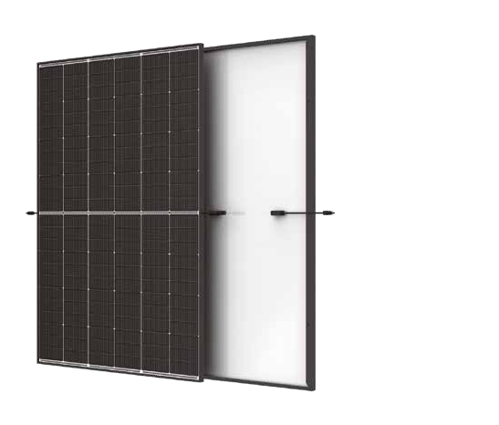
ELECTRICAL DATA (STC) | TSM-445 NEG9R.28
Peak Power Watts-PMAX (Wp)* | 445
Maximum Power Voltage-VMPP (V) | 44.3
Maximum Power Current-IMPP (A) | 10.05
Open Circuit Voltage-VOC (V) | 52.6
Short Circuit Current-ISC (A) | 10.71
Module Efficiency η m (%) | 22.3
PRODUCT: TSM-NEG9R.28
STC: Irradiance 1000 W/mS, Cell Temperature 25 ºC, Air Mass AM 1.5. *Measuring tolerance: ±3 %.
ELECTRICAL DATA (NOCT) | TSM-445 NEG9R.28
Maximum Power-PMAX (Wp) | 339
Maximum Power Voltage-VMPP (V) | 41.3
Maximum Power Current-IMPP (A) | 8.20
Open Circuit Voltage-VOC (V) | 49.8
Short Circuit Current-ISC (A) | 8.63
NOCT: Irradiance at 800 W/mS, Ambient Temperature 20 °C, Wind Speed 1 m/s

Slide 9
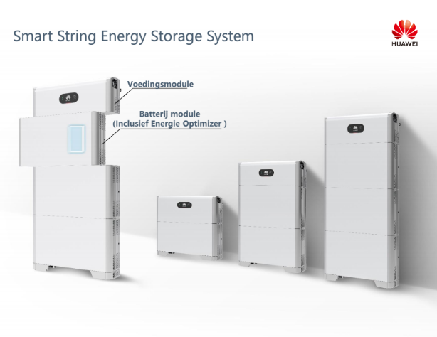
Batterie de stockage: LUNA2000-15-S0
Nombre de modules de batterie | 3
Énergie disponible de la batterie | 15kwh
Puissance de sortie maximale | 5kw
Puissance de sortie de crête | 7kw,10s

Slide 10
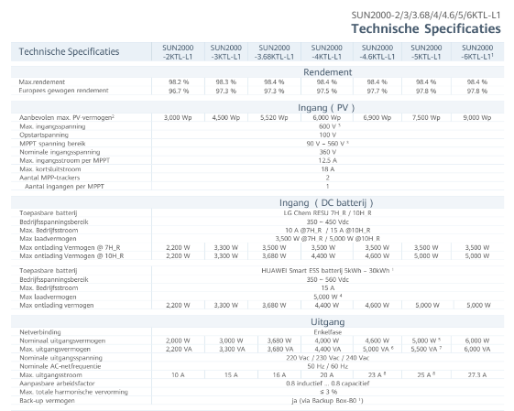
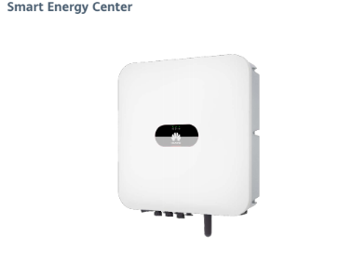
Onduleur 4.6KTL-L1

Slide 11
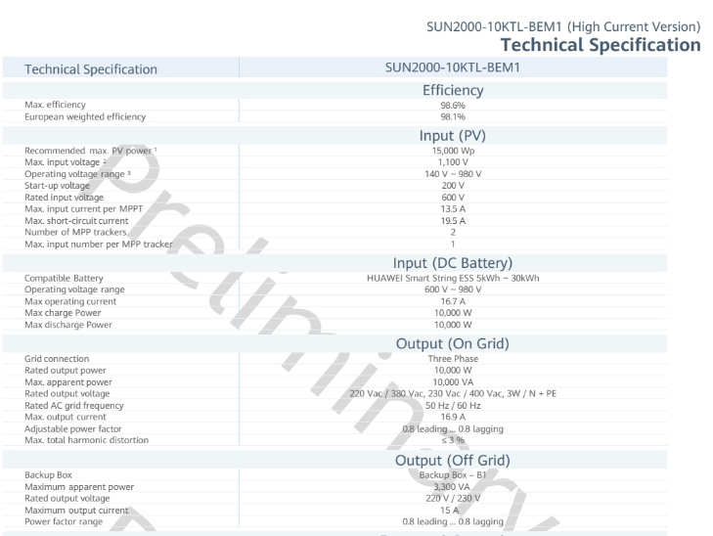
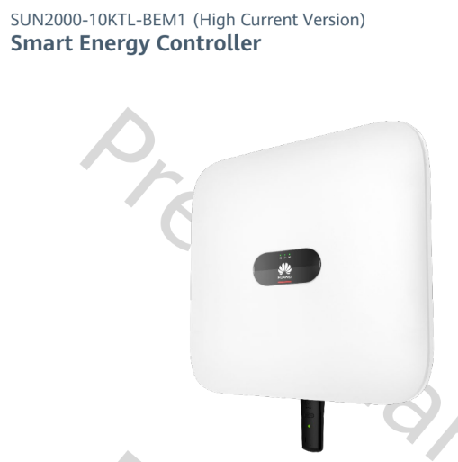
Contrôleur d’énergie intelligent
: SUN2000-10KTL-BEM1

Slide 12
Merci pour votre attention !

